Slide 1


Slide 2

Notes:
Проблема, которую должен решить мой проект - непопулярность такого направления, как школьный туризм, связанная с трудностями организации выездных поездок. Вследствие чего данное направление развито слабо. Именно поэтому в сети «интернет» отсутствуют площадки, на которых можно легко организовать и подобрать поездку, с целью обучения.
Почему это актуально? - На данный момент школьный туризм очень слабо развит на территории России, даже несмотря на то, что что подобный вид поездок позволяет обучающимся не только лучше разобраться в школьной программе, но и интересно провести свое свободное от занятий время.

Slide 3

Notes:
Цель моего проекта - разработать сайт, который способствует удобному поиску школьных туристических поездок.
Задачи, которые я поставил для проекта:
Провести анкетирование среди учеников своей школы.
Проанализировать программу, которая проходится в нашей школе, с целью выявления наиболее интересных тем.
Собрать информацию о местах в пределах Москвы и Московской области, которые связаны с выбранными школьными темами.
Разработать сайт для удобного представления программ
Составить интересные образовательные программы.

Slide 4
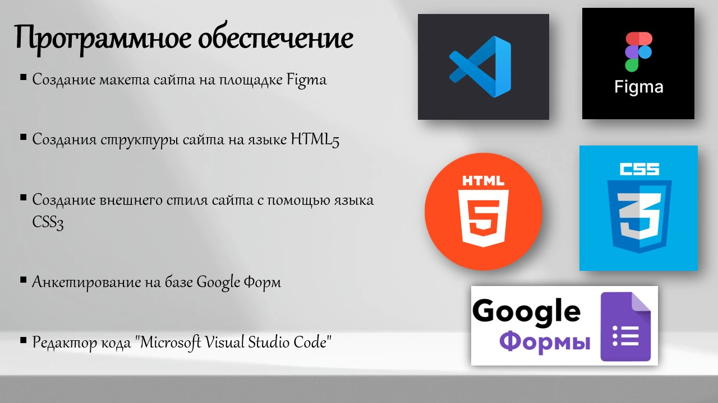
Notes:
В своём проекте я использую следующее программное обеспечЕние:
Площадку Figma для создания макета сайта
Язык HTML5 для создания скелета сайта
Язык CSS3 для создания оболочки сайта
Google Forms для проведения анкетирования
Microsoft Visual Studio Code в качестве редактора кода

Slide 5
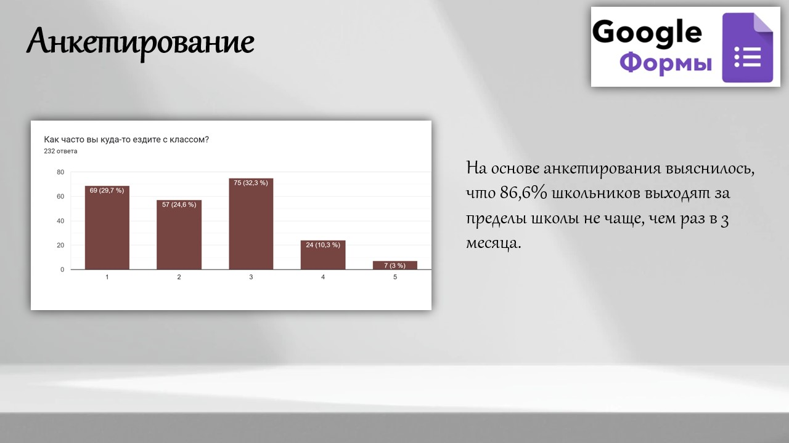
Notes:
Для обоснования актуальности своего проекта я провел анкетирование среди учеников своей школы, в котором приняли участие 232 респондента. По результатам выяснилось, что большая часть школьников ездят на экскурсии не чаще чем 1 раз в 3 месяца, следовательно школьный туризм действительно развит слабо. Также выяснилось, что некоторым респондентам трудно организовать поездку из-за сложности выбрать программы или направления, которые будут интересны всем.

Slide 6
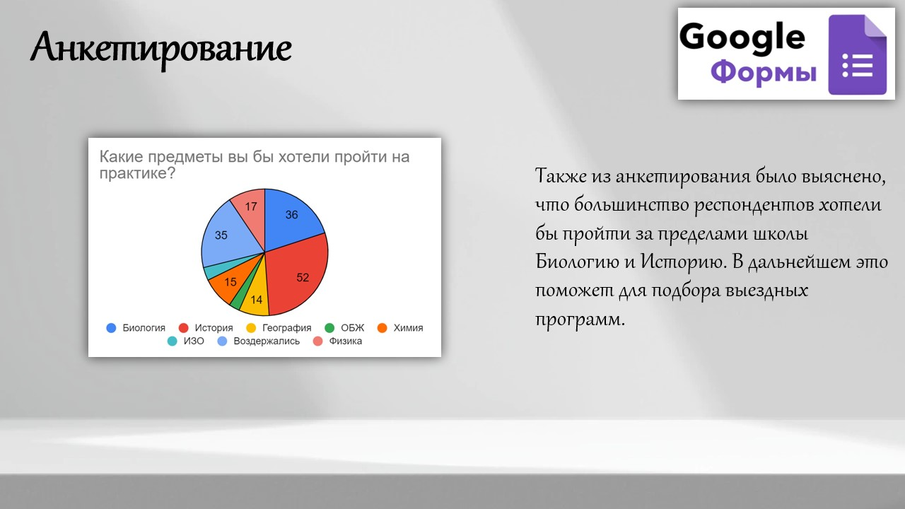
Notes:
Дополнительно из анкет я выяснил, что самыми популярными предметами, среди тех, которые респонденты хотели бы пройти за пределами школы, оказались История и Биология. В дальнейшем это поможет для подбора выездных программ.

Slide 7

Notes:
В начале разработки сайта был создан его макет, на базе платформы “Figma”. Сейчас макет почти закончен, однако в дальнейшем я планирую ввести туда некоторые правки для улучшения интерфейса.

Slide 8
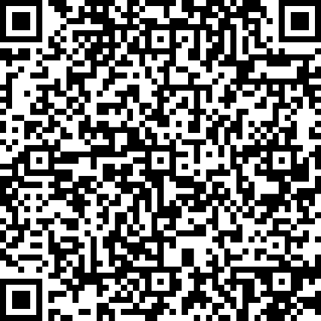
Макет сайта
Меню сайта
Логотип
Меню Навигации
Логотип сайта
Навигация
Главная
О нас
Программы
Контакты
Поиск
Индикатор статуса – текущая страница

Slide 9
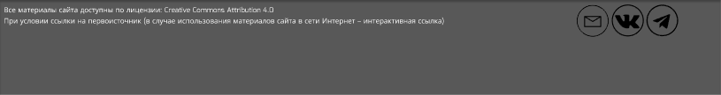
Макет сайта
Футер (подвал) сайта
Ссылки
Авторство и лицензия
Авторство и лицензия
Ссылки
Почта
ВКонтакте
Телеграмм

Slide 10
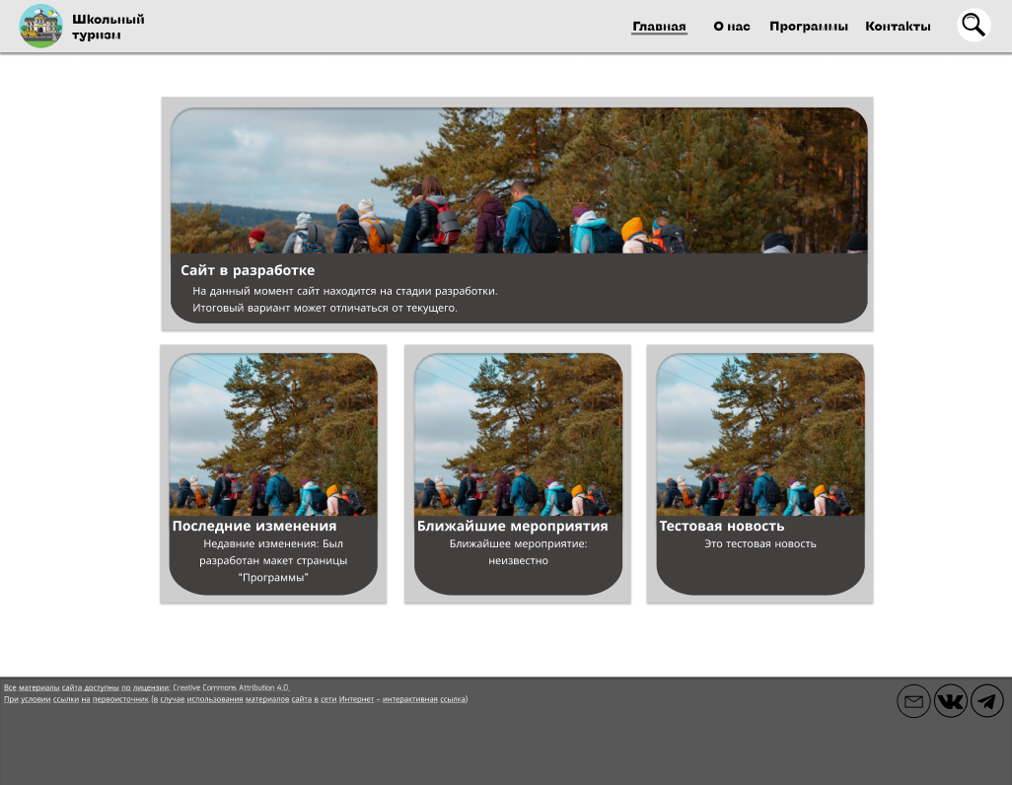
Макет сайта
Меню
Главная страница
Главная новость
Меню сайта
Основной блок – новости
Главная новость
Популярные новости
Футер сайта
Популярные новости
Футер

Slide 11
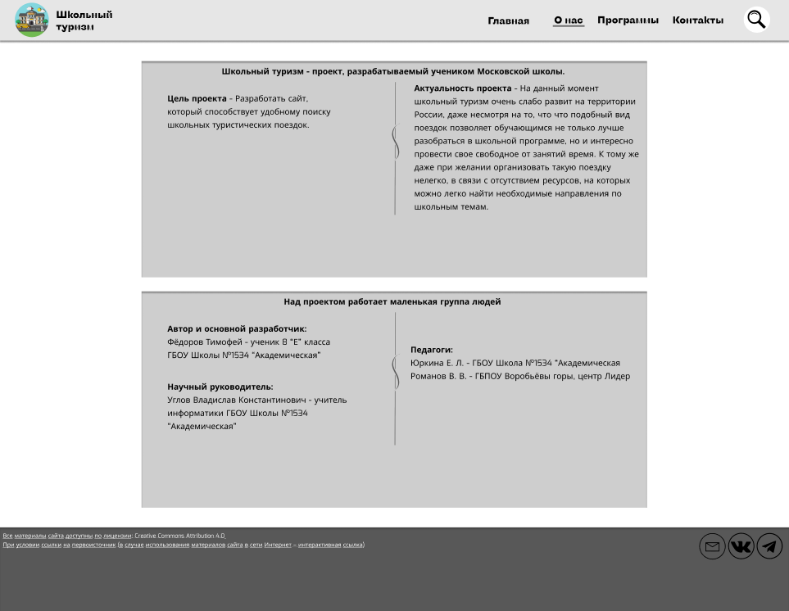
Макет сайта
Меню
О нас
Меню сайта
О чем сайт (проект)
Цель
Актуальность
Коллектив
Футер сайта
О чем сайт
Коллектив
Футер

Slide 12
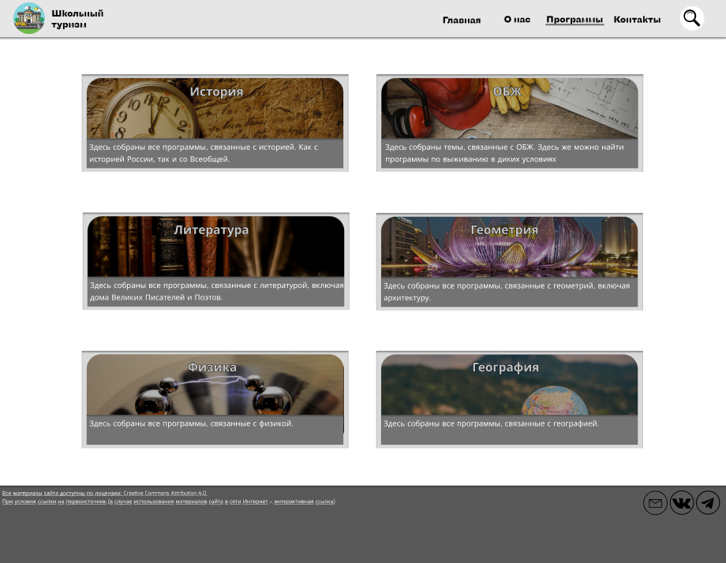
Макет сайта
Меню
Программы
Список категорий
Меню сайта
Список категорий
Блок категории
Футер сайта
Блок категории
Футер

Slide 13
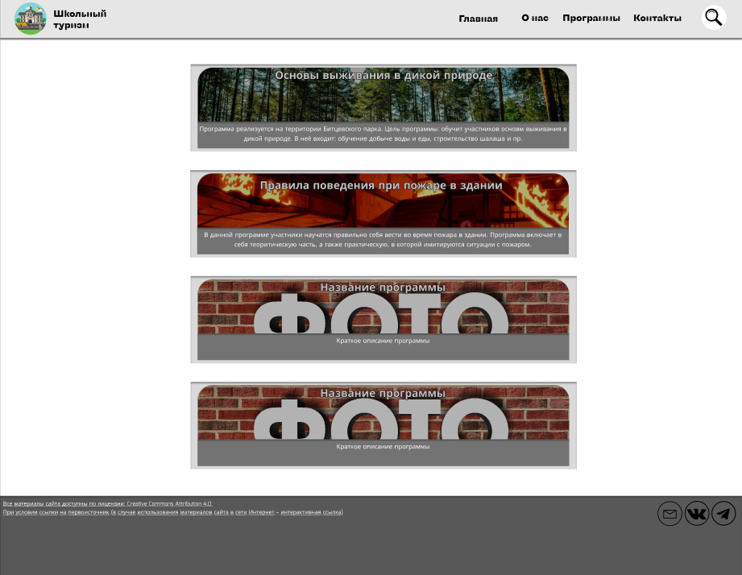
Макет сайта
Меню
Программы
Меню сайта
Список программ
Блоки программ
Футер сайта
Блок программы
Список программ
Футер

Slide 14
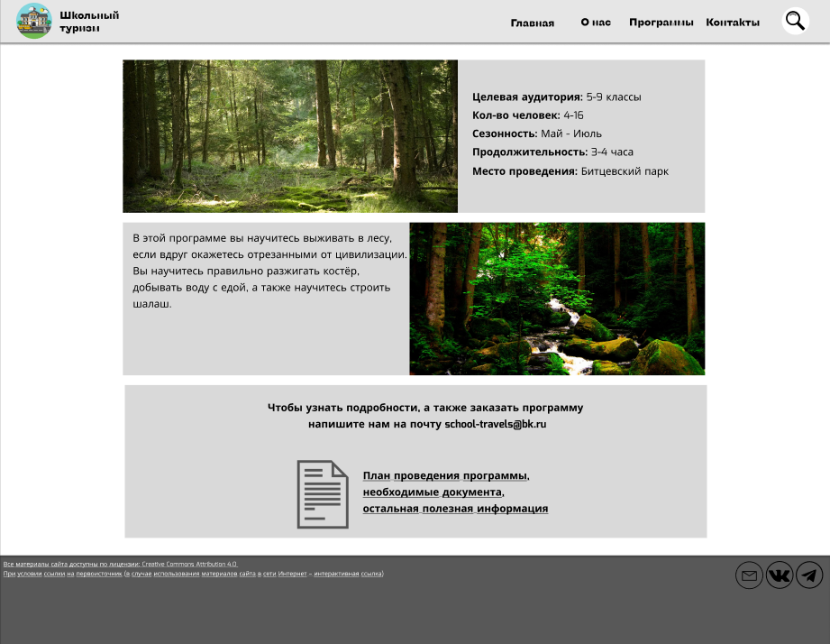
Макет сайта
Меню
Страница программы
Краткая характеристика
Меню сайта
Краткая характеристика
Целевая аудитория
Количество групп
Сезонность
Продолжительность
Место проведения
Описание программы
Документы по программе
Футер сайта
Описание программы
Прочая информация
Футер

Slide 15
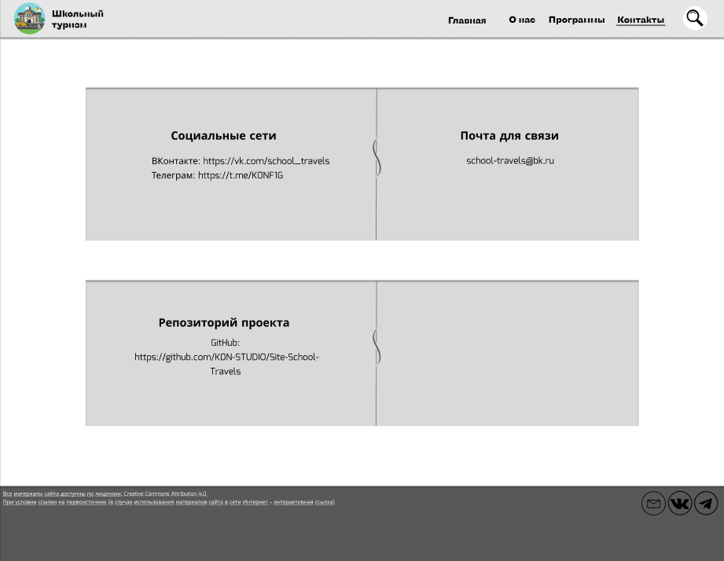
Макет сайта
Меню
Контакты
Блок для связи
Меню сайта
Блок для связи
Почта
Социальные сети
Другие доступные площадки
Футер сайта
Другие площадки
Футер

Slide 16
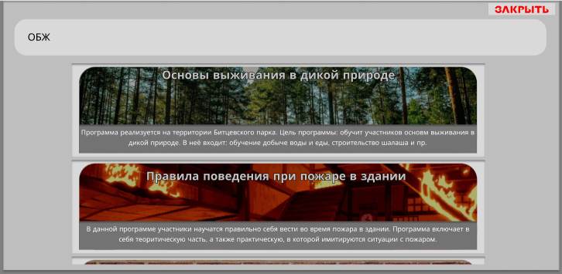
Макет сайта
Меню поиска
Строка ввода
Список программ по введённым ключевым словам
Кнопка закрытия меню поиска
Строка ввода
Список программ

Slide 17
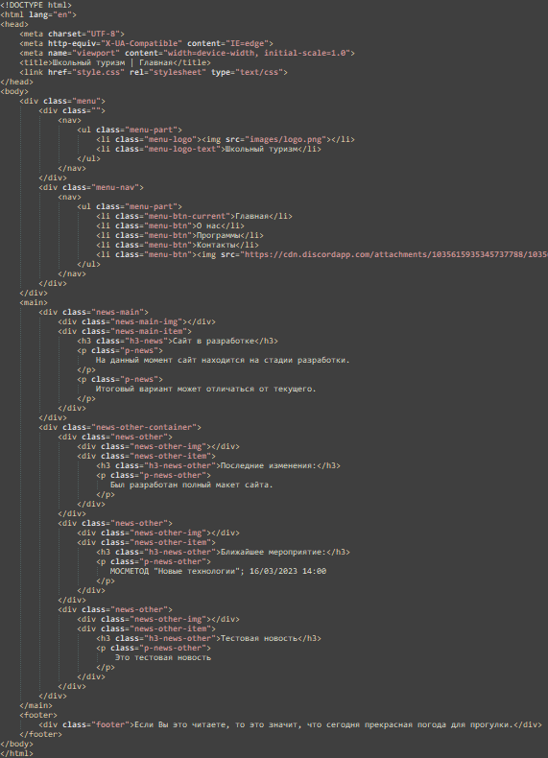
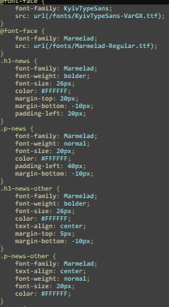
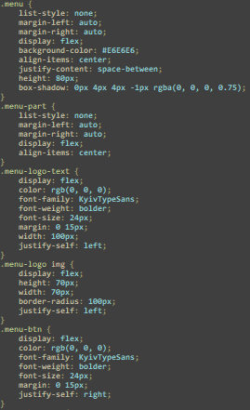
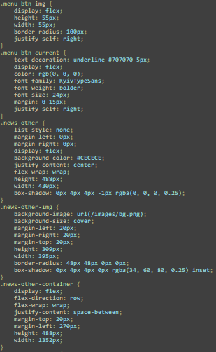
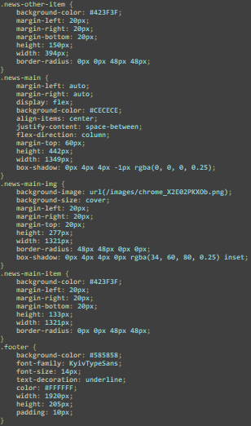
Код сайта
На данный момент готово
Главная страница
«Скелет»
Оформление

Slide 18

Notes:
Дальнейшие планы
Разработать больше программ
Провести одну из программ среди своего класса
Написать код для главной страницы сайта
Сделать сайт доступным для других пользователей
Адапатировать сайт под мобильные устройства

Slide 19
